Slide 1


Slide 2
Lição 1

Slide 3


Slide 4


Slide 5
caneta
escrever

Slide 6


Slide 7
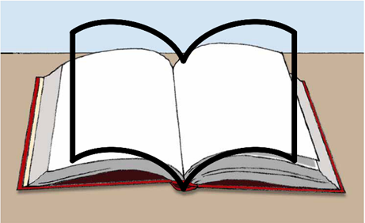

Slide 8
livro
aprender
ler

Slide 9


Slide 10
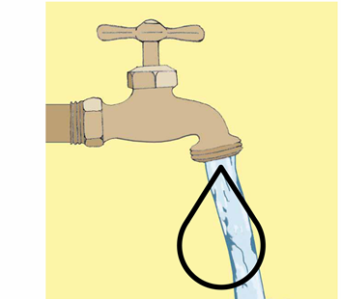

Slide 11
água
molhado

Slide 12


Slide 13
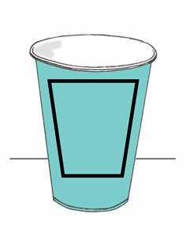

Slide 14
copo
beber

Slide 15
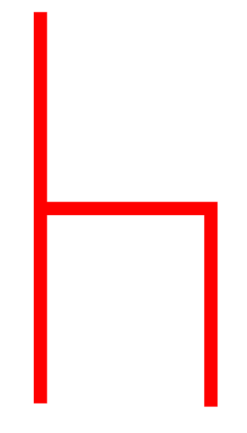

Slide 16
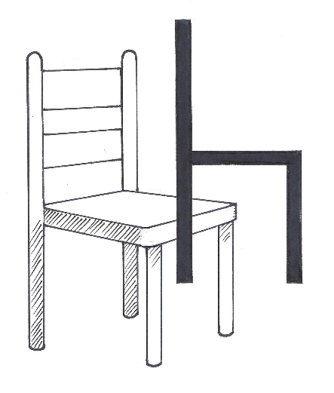

Slide 17
cadeira
sentar

Slide 18


Slide 19
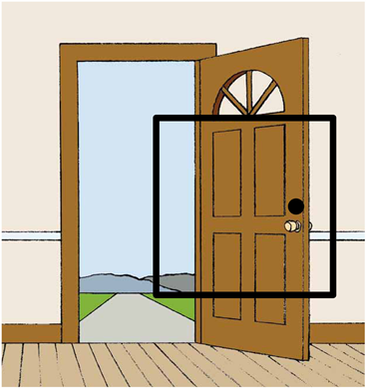

Slide 20
porta

Slide 21


Slide 22
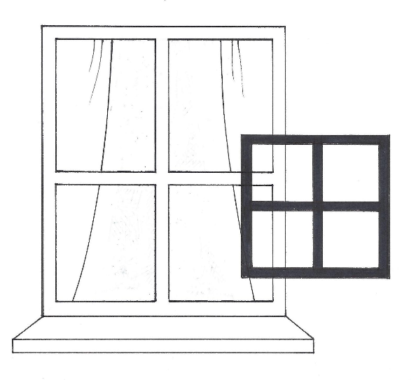

Slide 23
janela

Slide 24
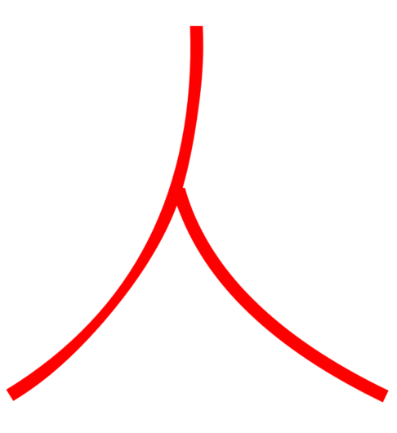

Slide 25
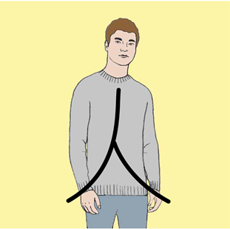

Slide 26
pessoa

Slide 27


Slide 28
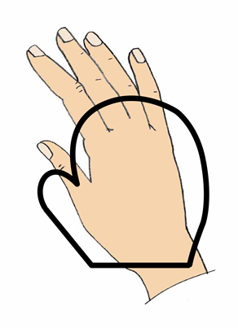

Slide 29
mão

Slide 30


Slide 31
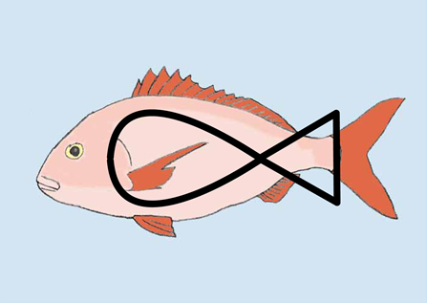

Slide 32
peixe

Slide 33
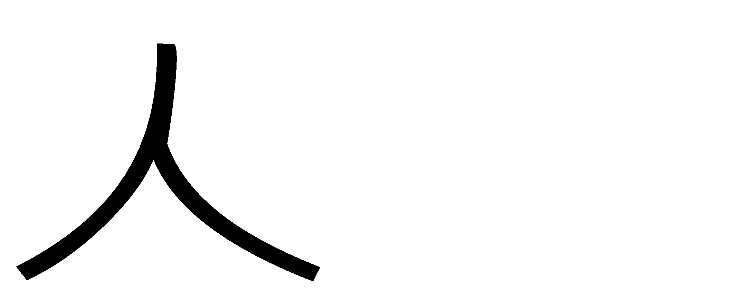
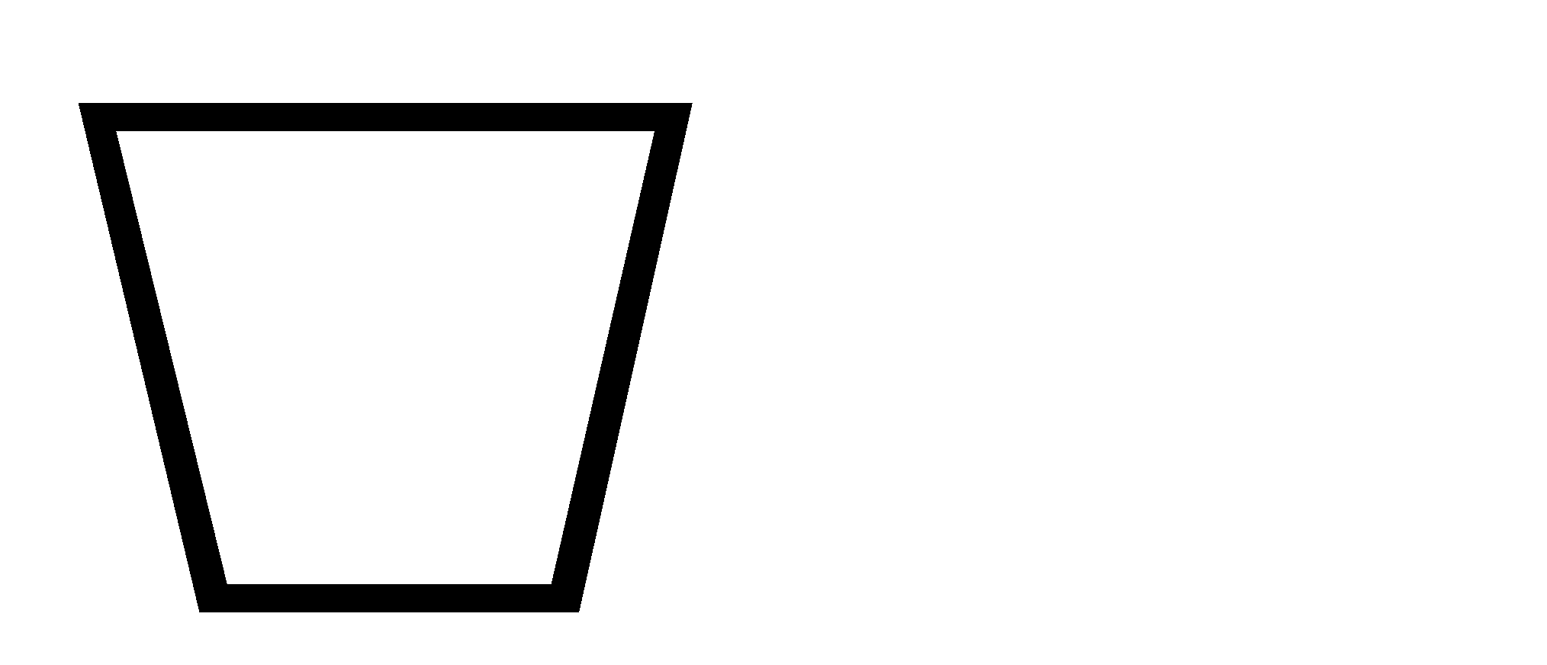
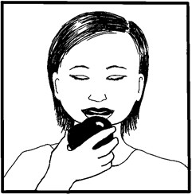
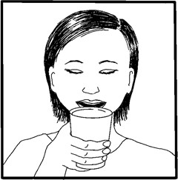
Notes:
Pessoa copo (A pessoa bebe.)

Slide 34
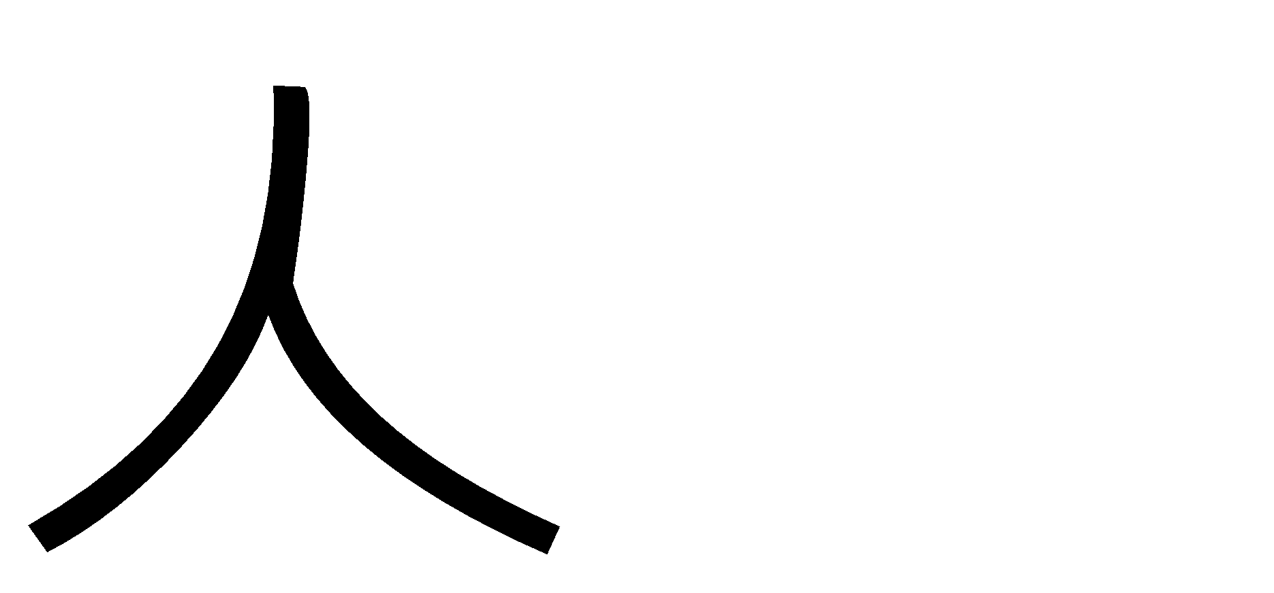

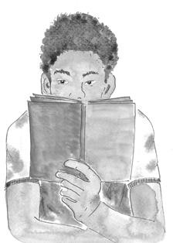
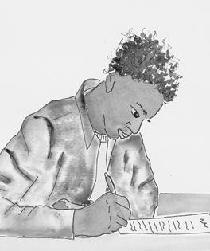
Notes:
Pessoa Caneta (A pessoa escreve.)

Slide 35
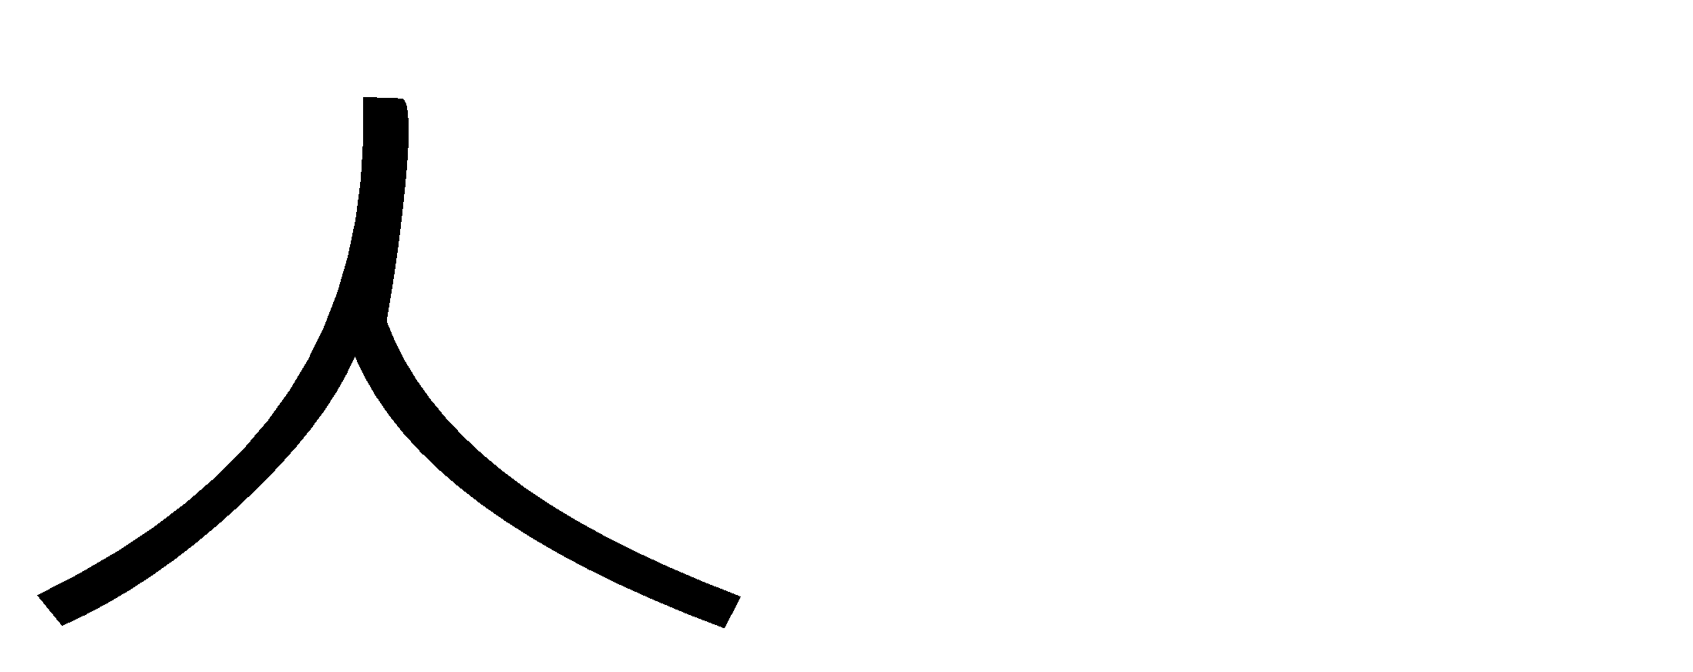


Notes:
Pessoa Livro (A pessoa lê.)

Slide 36
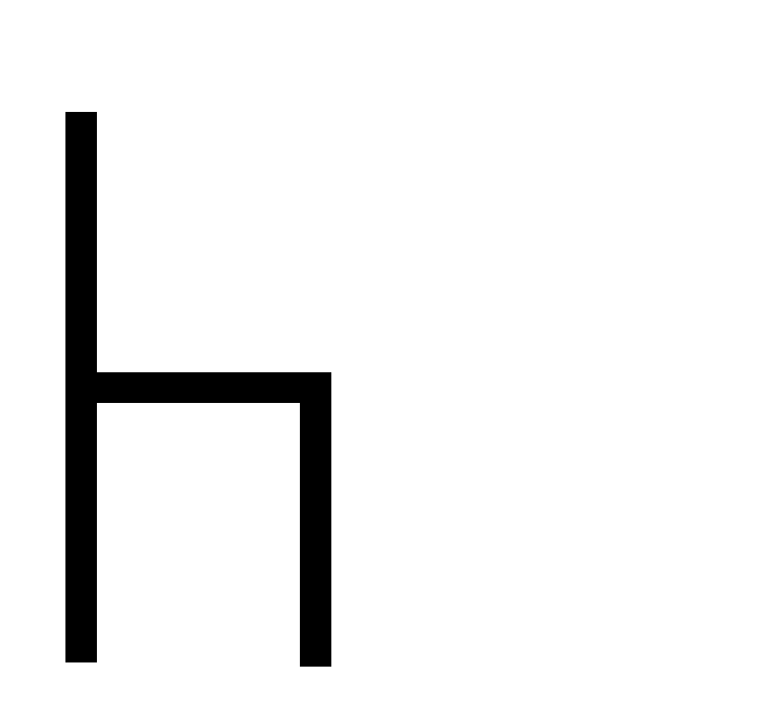
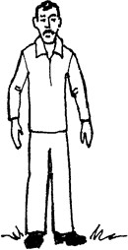
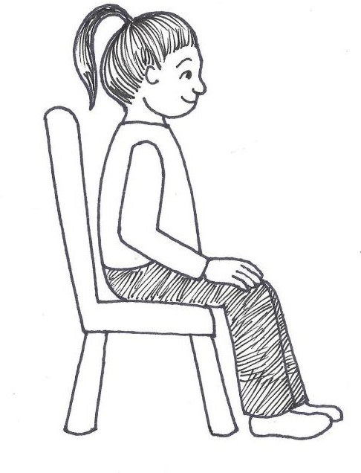
Notes:
Pessoa Cadeira (A pessoa sentar.)

Slide 37
Lição 2

Slide 38


Slide 39
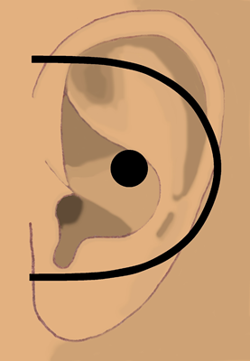

Slide 40
orelha
ouvir

Slide 41
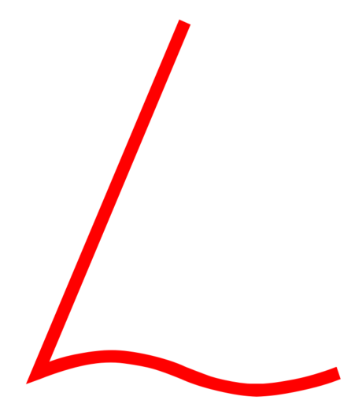

Slide 42
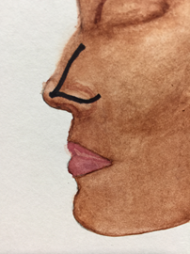

Slide 43
nariz
cheirar

Slide 44


Slide 45
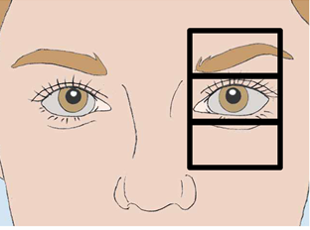

Slide 46
olho
ver

Slide 47


Slide 48
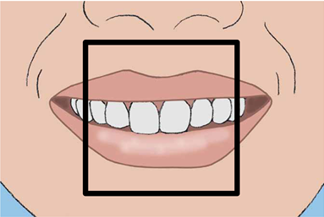

Slide 49
boca
disse
falar confessar

Slide 50


Slide 51
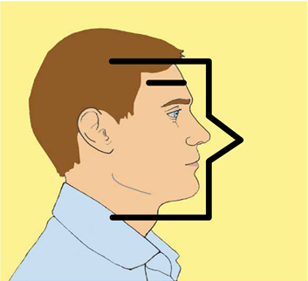

Slide 52
homem

Slide 53


Slide 54


Slide 55
lua
noite

Slide 56


Slide 57
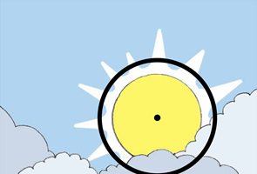

Slide 58
sol
dia

Slide 59


Slide 60
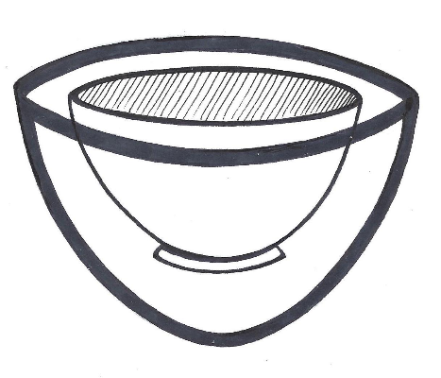

Slide 61
tigela

Slide 62


Slide 63
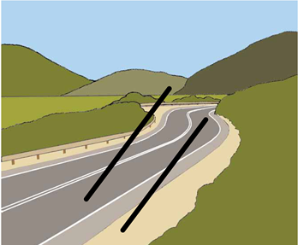

Slide 64
estrada
caminho

Slide 65
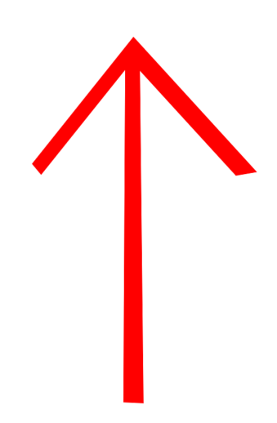

Slide 66
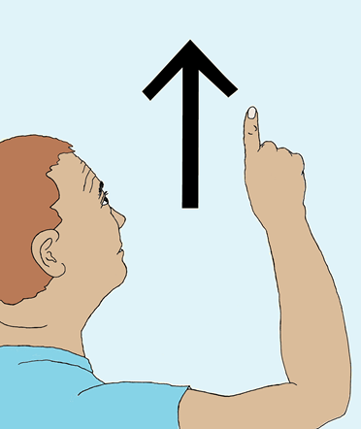

Slide 67
para cima

Slide 68
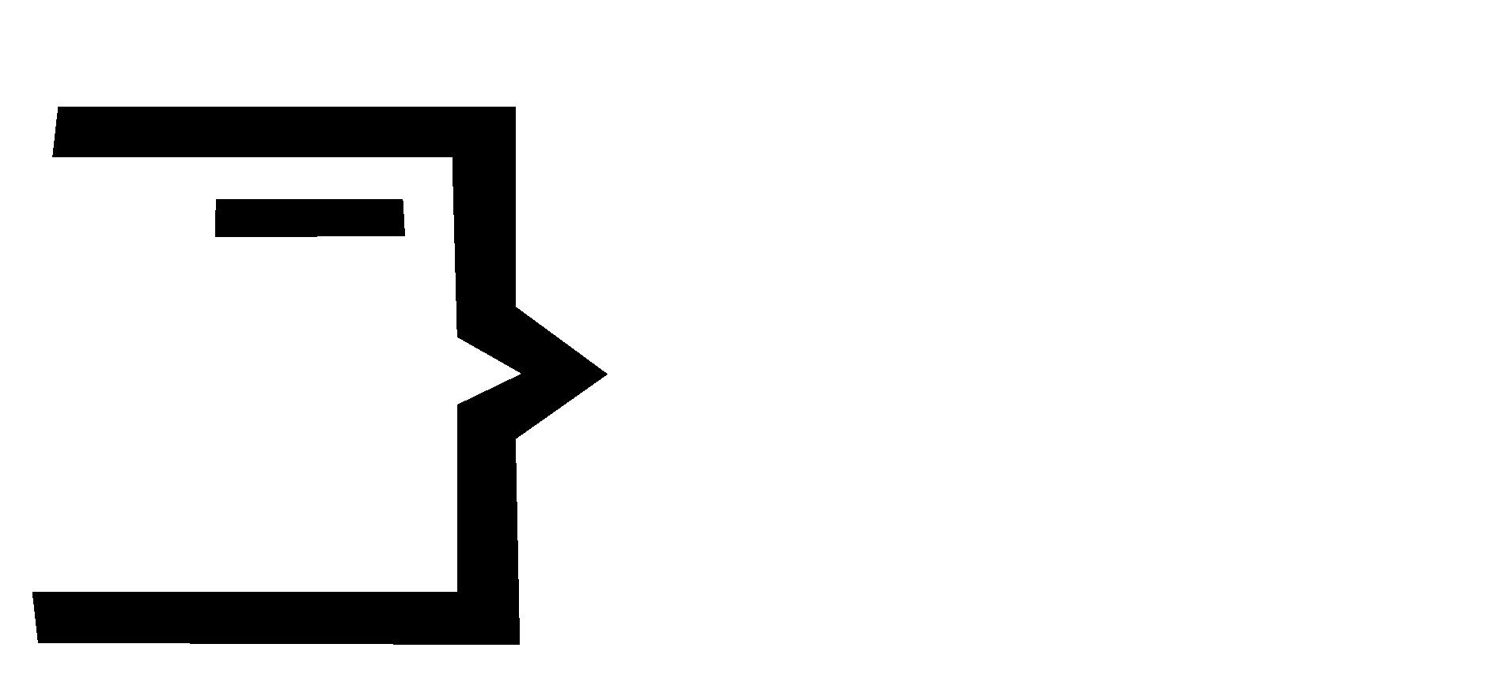
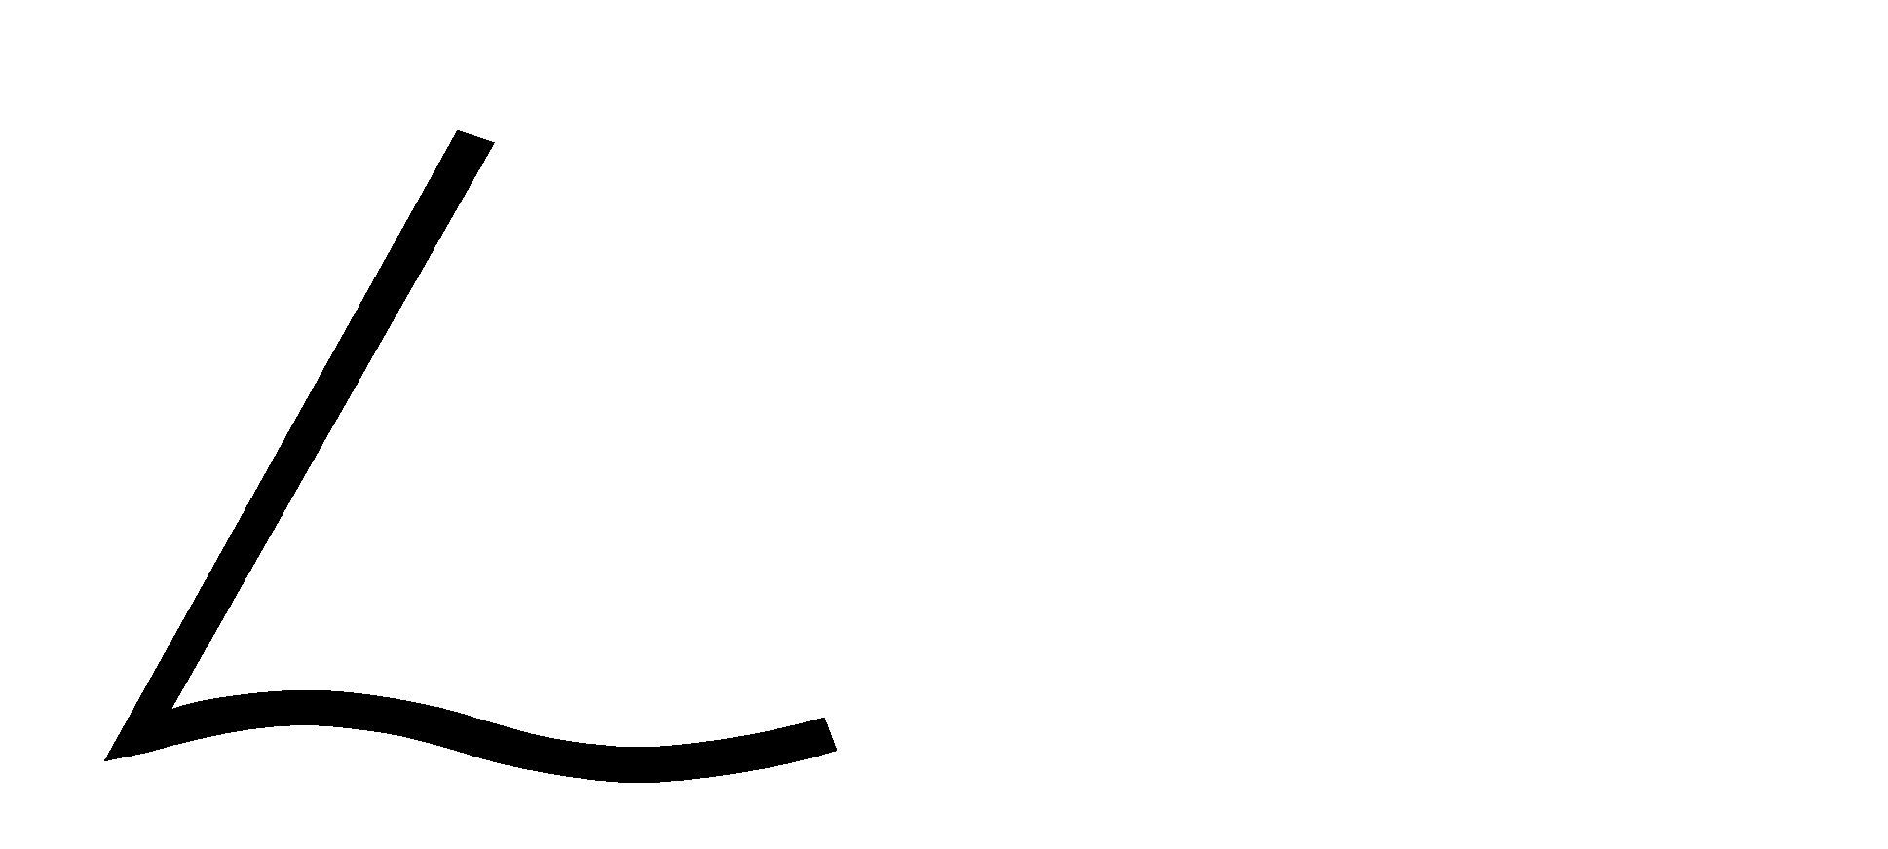

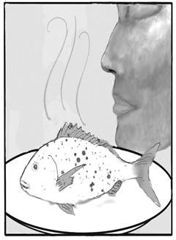
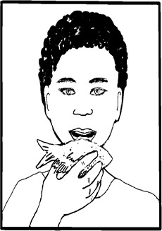
Notes:
Homem Nariz Peixe (O homem cheira o peixe.)

Slide 69
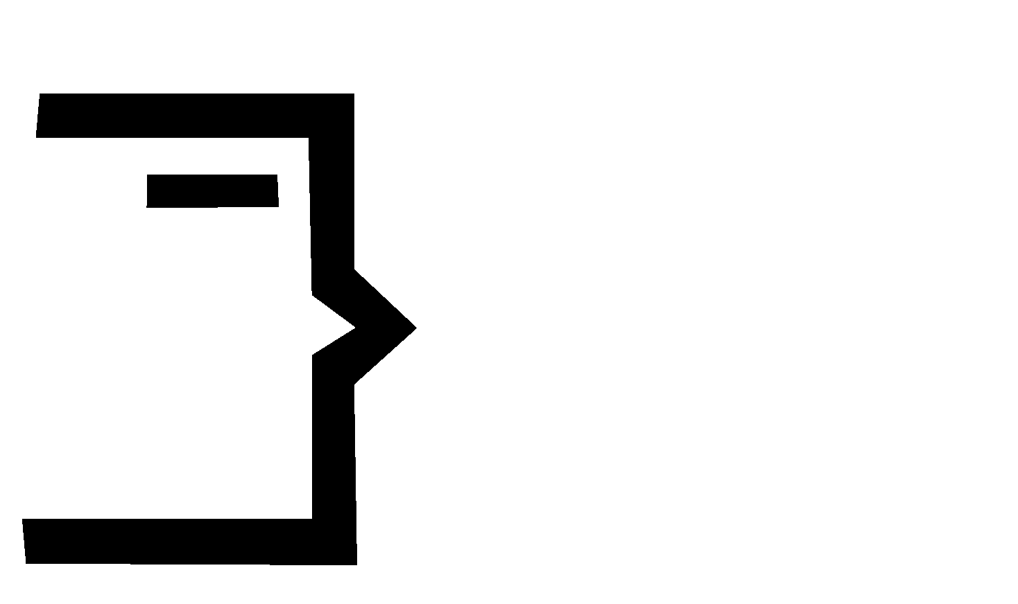


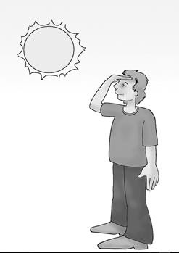
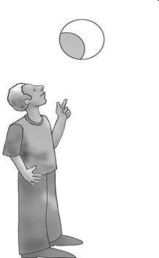
Notes:
Homem Olho Lua (O homem vê a lua.)

Slide 70

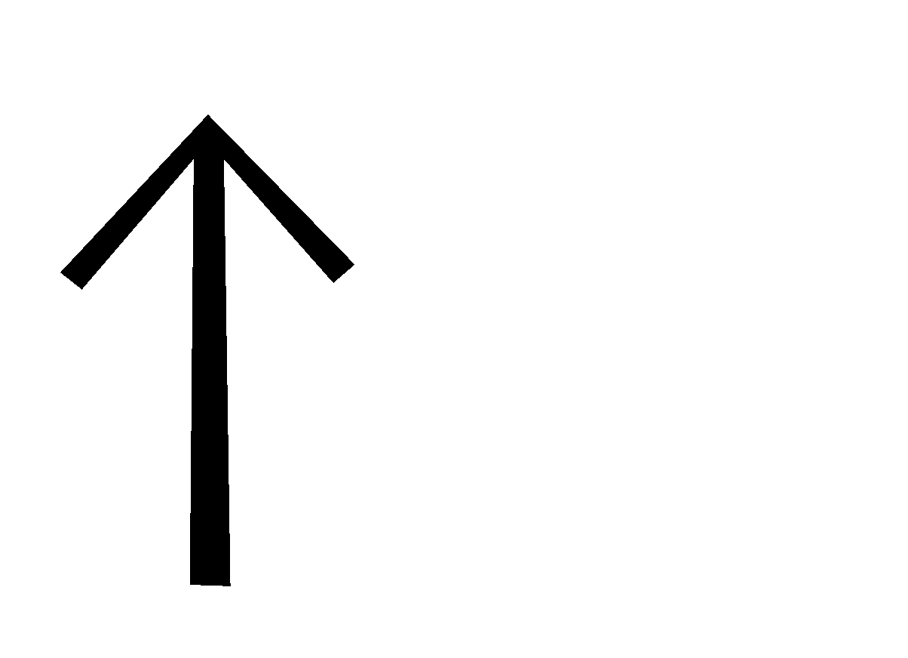
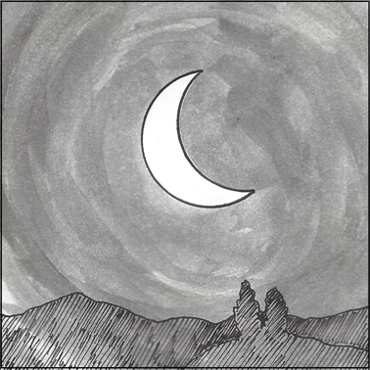
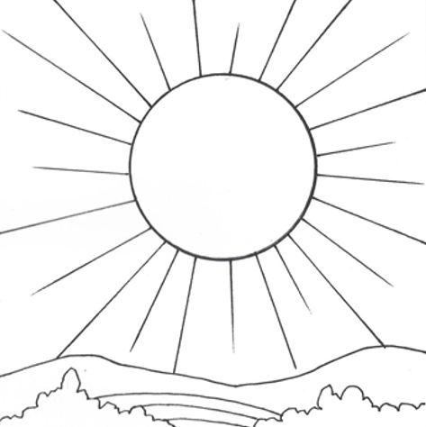
Notes:
Sol Para cima (O sol nasce.)

Slide 71
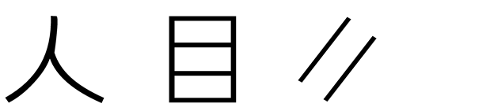
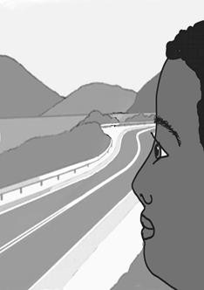
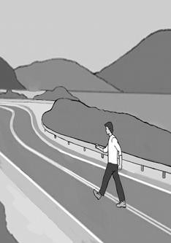
Notes:
Pessoa Olho Estrada (A pessoa vê a estrada.)

Slide 72
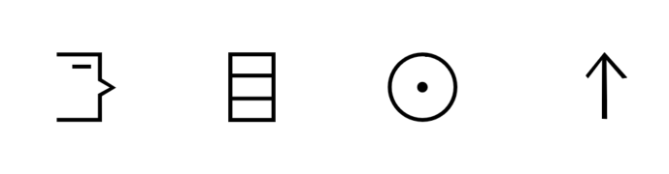
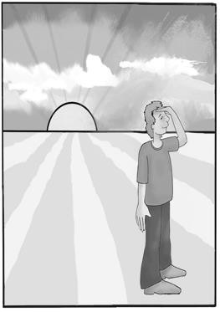
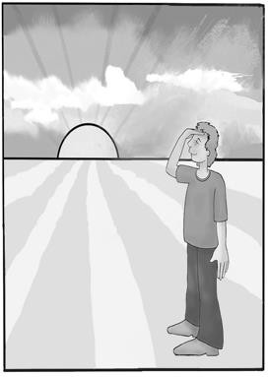
Notes:
Homem Olho Sol para_cima (O homem vê o sol nascer.)

Slide 73

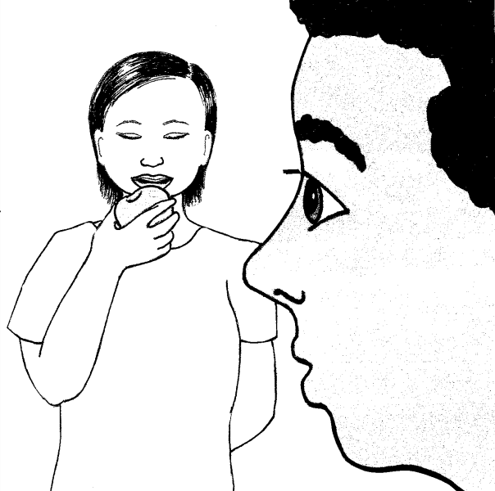

Notes:
Homem Orelha Pessoa Boca (O homem ouvir a pessoa falar.)

Slide 74
Lição 3

Slide 75


Slide 76


Slide 77
mim
eu

Slide 78


Slide 79


Slide 80
rosto

Slide 81


Slide 82


Slide 83
mesa

Slide 84


Slide 85


Slide 86
casa

Slide 87


Slide 88


Slide 89
árvore
planta
madeira

Slide 90


Slide 91


Slide 92

fruta

Slide 93


Slide 94


Slide 95
caixa

Slide 96


Slide 97


Slide 98
cadeia
acorrentado
prender

Slide 99


Slide 100


Slide 101
não

Slide 102


Slide 103


Slide 104
rei
Senhor
mestre

Slide 105



Notes:
Rei Boca Mim (O rei fala comigo.)

Slide 106



Notes:
Mim Não Olho Casa (Eu não vejo a casa.)

Slide 107



Notes:
Pessoa Cadeia Árvore (A pessoa está acorrentada à árvore.)

Slide 108



Notes:
Mesa Caixa Fruta (A mesa tem uma caixa de frutas.)

Slide 109



Notes:
Eu Olho Árvore Estrada (Eu vejo uma árvore na estrada.)

Slide 110



Notes:
Casa Não Janela (A casa não tem uma janela.)

Slide 111
Lição 4

Slide 112


Slide 113


Slide 114
rio
riacho

Slide 115


Slide 116


Slide 117
barco

Slide 118


Slide 119


Slide 120
tempestade

Slide 121


Slide 122


Slide 123
caminhar

Slide 124


Slide 125


Slide 126
faca
cortar

Slide 127


Slide 128


Slide 129
espada

Slide 130


Slide 131


Slide 132
cinto

Slide 133


Slide 134


Slide 135
vara

Slide 136


Slide 137


Slide 138
grão
trigo cereais

Slide 139


Slide 140


Slide 141
escada
nivel

Slide 142



Notes:
Mim Caminhar Estrada Casa (Eu ando na estrada para a casa.)

Slide 143




Notes:
Não Barco Tempestade (Não há barcos na tempestade.)

Slide 144




Notes:
Pessoa Caminhar Para cima Escada (A pessoa sobe as escadas.)

Slide 145



Notes:
Homem Faca Fruta Mesa (O homem corta a fruta na mesa.)

Slide 146



Notes:
Rei Não Cinto (O rei não tem cinto.)

Slide 147



Notes:
Homem Faca Grão (O homem corta o grão.)

Slide 148
Lição 5

Slide 149


Slide 150


Slide 151
animal

Slide 152


Slide 153


Slide 154
porco

Slide 155


Slide 156


Slide 157
serpente
cobra

Slide 158


Slide 159


Slide 160
camelo

Slide 161


Slide 162


Slide 163
cavalo

Slide 164


Slide 165


Slide 166
inseto

Slide 167


Slide 168


Slide 169
buraco

Slide 170


Slide 171


Slide 172
amarrar
nó

Slide 173


Slide 174


Slide 175
esticar

Slide 176


Slide 177


Slide 178
Mesmo
igual

Slide 179



Notes:
Homem Esticar Cinto (O homem estica o cinto.)

Slide 180



Notes:
Cavalo Amarrar Árvore (O cavalo está amarrado à árvore.)

Slide 181



Notes:
Porco Não Caminhar (O porco não anda.)

Slide 182



Notes:
Cavalo Não Mesmo Camelo (O cavalo não é o mesmo que um camelo.)

Slide 183



Notes:
Pessoa Amarrar Cinto (A pessoa amarra um cinto.)

Slide 184



Notes:
Casa Não Animal (A casa não tem animal.)

Slide 185
Lição 6

Slide 186


Slide 187


Slide 188
fogo
quente
calor

Slide 189


Slide 190


Slide 191
estrela

Slide 192


Slide 193


Slide 194
rede

Slide 195


Slide 196


Slide 197
montanha

Slide 198


Slide 199


Slide 200
coração

Slide 201


Slide 202


Slide 203
trabalhar
trabalho

Slide 204


Slide 205


Slide 206
voar

Slide 207


Slide 208


Slide 209
doce

Slide 210


Slide 211


Slide 212
reto

Slide 213


Slide 214


Slide 215
macio

Slide 216



Notes:
Mim Faca Buraco Caixa (Eu cortei um buraco na caixa.)

Slide 217



Notes:
Sol Fogo (O sol é quente.)

Slide 218



Notes:
Inseto Voar Reto (O inseto voar reto.)

Slide 219



Notes:
Fruta Doce (A fruta é doce.)

Slide 220



Notes:
Homem Olho Buraco Rede (O homem vê um buraco nas redes.)

Slide 221



Notes:
Fogo Para cima Montanha (O fogo sobe da montanha.)

Slide 222
Lição 7

Slide 223


Slide 224


Slide 225
osso

Slide 226


Slide 227


Slide 228
parede

Slide 229


Slide 230


Slide 231
torre

Slide 232


Slide 233


Slide 234
terra
espaço

Slide 235


Slide 236


Slide 237
escudo

Slide 238


Slide 239


Slide 240
chicote
chicotear

Slide 241


Slide 242


Slide 243
medida

Slide 244


Slide 245


Slide 246
esquerdo

Slide 247


Slide 248


Slide 249
tempo
quando

Slide 250


Slide 251


Slide 252
cruz

Slide 253



Notes:
Peixe Não Osso (O peixe não tem espinhas.)

Slide 254



Notes:
Animal Trabalhar Grão Terra (O animal trabalha o campo de grãos.)

Slide 255



Notes:
Torre Esquerda Parede (A torre está à esquerda da parede.)

Slide 256



Notes:
Mim Chicote Cavalo (Eu chicoteio o cavalo.)

Slide 257



Notes:
Homem Medida Vara (O homem mede a vara.)

Slide 258



Notes:
Eu Não Tempo Caneta (Eu não tenho tempo para escrever.)

Slide 259
Lição 8

Slide 260


Slide 261


Slide 262
parte
algum

Slide 263


Slide 264


Slide 265
todo
inteiro

Slide 266


Slide 267


Slide 268
cor

Slide 269


Slide 270



Slide 271
bom

Slide 272


Slide 273


Slide 274
começar
começo

Slide 275


Slide 276


Slide 277
partir_de

Slide 278


Slide 279


Slide 280
ar

Slide 281


Slide 282


Slide 283
amor
compaixão

Slide 284


Slide 285


Slide 286
conhecer
conhecimento

Slide 287


Slide 288


Slide 289
novo

Slide 290



Notes:
Rei Amor Rei Cavalo (O rei ama seu cavalo.)

Slide 291



Notes:
Homem Bom Coração (O homem tem um bom coração.)

Slide 292



Notes:
Mim Olho Todo Cor (Eu vejo toda as cores.)

Slide 293



Notes:
Não Ar Partir de Boca (Nenhum ar está vindo da boca.)

Slide 294



Notes:
Mim Escrever Novo Livro (Eu escrevo um novo livro.)

Slide 295



Notes:
Mim Não Conhecer Pessoa (Eu não conheço a pessoa.)

Slide 296
Lição 9

Slide 297


Slide 298


Slide 299
zero

Slide 300


Slide 301


Slide 302
um

Slide 303


Slide 304


Slide 305
dois

Slide 306


Slide 307


Slide 308
três

Slide 309


Slide 310


Slide 311
quatro

Slide 312


Slide 313


Slide 314
cinco

Slide 315


Slide 316


Slide 317
seis

Slide 318


Slide 319


Slide 320
sete

Slide 321


Slide 322


Slide 323
oito

Slide 324


Slide 325


Slide 326
nove

Slide 327


Slide 328


Slide 329
dez

Slide 330
Lição 10

Slide 331


Slide 332


Slide 333
coisa

Slide 334


Slide 335


Slide 336
roupa
tecido

Slide 337


Slide 338


Slide 339
número

Slide 340


Slide 341


Slide 342
mil

Slide 343


Slide 344


Slide 345
muitos

Slide 346


Slide 347


Slide 348
perto

Slide 349


Slide 350


Slide 351
pequeno
poucos

Slide 352


Slide 353


Slide 354
muito

Slide 355


Slide 356


Slide 357
pessoas

Slide 358


Slide 359


Slide 360
mulher

Slide 361
Lição 11

Slide 362


Slide 363


Slide 364
multidão
(pessoa)

Slide 365


Slide 366


Slide 367
fechado
(porta)

Slide 368


Slide 369


Slide 370
aberto
abrir
(não, fechado)

Slide 371


Slide 372


Slide 373
dentro
(porta, coisa)

Slide 374


Slide 375


Slide 376
em_cima_de
(coisa)

Slide 377


Slide 378


Slide 379
para longe
(coisa)

Slide 380


Slide 381


Slide 382
surdo
(não, orelha)

Slide 383


Slide 384


Slide 385
mudo
(boca, não)

Slide 386


Slide 387


Slide 388
colocar
(mão, coisa)

Slide 389


Slide 390


Slide 391
tocar
(coisa, mão)

Slide 392
Lição 12

Slide 393


Slide 394


Slide 395
trazer
tomar
carregar
(mão, coisa)

Slide 396


Slide 397


Slide 398
lingua (físico)
(boca, roupa)

Slide 399


Slide 400


Slide 401
cuspir
(boca, para frente, aguã)

Slide 402


Slide 403


Slide 404
suspirar
(boca, ar)

Slide 405


Slide 406


Slide 407
livre
liberdade
(não, cadeia)

Slide 408


Slide 409


Slide 410
desejo
querer
(amor, coração)

Slide 411


Slide 412


Slide 413
implorar
(muito, boca, desejo)

Slide 414


Slide 415

Jesus
(rei, cruz)
.

Slide 416


Slide 417


Slide 418
pai
(homem, amor)

Slide 419


Slide 420

Deus
(rei, pai)

Slide 421


Slide 422

céu paraiso
(casa, Deus)

Slide 423
Lição 13

Slide 424


ponto_final
este símbolo indica o fim de
uma frase.

Slide 425


virgula
este símbolo indica uma pausa dentro de um pensamento.

Slide 426


ponto de
exclamação
este símbolo indica o final de uma frase dita com ênfase ou forte emoção.

Slide 427


ponto de interrogação
este símbolo indica que uma
pergunta está sendo feita.

Slide 428




aspas
esses símbolos aparecem no
início e final de algo que
alguém disse.

Slide 429


NOTA:
João 16:1-16 estão entre aspas – Jesus é falando aos discípulos. Parte de João 16:5 está entre aspas_simples:
aspas simples
estes símbolos são usados para indicar uma citação dentro de outra citação.

Slide 430




possessivo
este símbolo é usado para
mostrar possessividade
.

Slide 431




identificador
nome próprio
este símbolo indica um nome
próprio – de pessoa, aldeia,
cidade, terra, mar.

Slide 432


Notes:
Pessoas Trazer Surdo Mudo Homem Jesus Ponto (Eles trouxeram a Jesus alguém que era surdo e tinha dificuldade para falar.)

Slide 433

Notes:
Pessoas Implorar Jesus Colocar Mão Sobre Homem Ponto (Eles imploraram a Jesus que impusesse a mão sobre ele.)

Slide 434


Notes:
Jesus Trazer Homem Para Longe Multidão Ponto (Jesus o levou à parte da multidão em particular.)

Slide 435


Notes:
Jesus Colocar Mão Dentro Homem Orelha Ponto (Jesus colocou os dedos nos ouvidos dele.)

Slide 436


Notes:
Jesus Cuspir Ponto (Jesus cuspiu.)

Slide 437


Notes:
Jesus Tocar Homem Língua Ponto (Jesus tocou a língua dele.)

Slide 438


Notes:
Jesus Olhos Para Cima Céu Ponto (Jesus voltou os olhos para os céus.)

Slide 439


Notes:
Jesus Suspirar Ponto (Jesus suspirou.)

Slide 440


Notes:
Jesus Disse Vírgula Aspas Aberto Ponto_de_exclamação Aspas (Jesus disse-lhe, "Efatá", que significa, "Abra"!)

Slide 441


Notes:
Homem Orelha Aberto Ponto (Imediatamente os ouvidos dele se abriram.)

Slide 442


Notes:
Homem Língua Livre Ponto (Sua língua ficou livre.) (O que impediu sua língua foi destruído.)

Slide 443


Notes:
Homem Falar Bom Ponto (Ele começou a falar perfeitamente.)

Slide 444
SALVATION LESSON

Slide 445


Slide 446


Slide 447
mau
(não, bom)

Slide 448


Slide 449


Slide 450
Pecado
pecaminoso
(mau, trabalhar)

Slide 451


Slide 452


Slide 453
dinheiro
(rei)

Slide 454


Slide 455


Slide 456
comprar
(para frente, dinheiro)

Slide 457


Slide 458


Slide 459
morto
morrer
morte
(não, coração)

Slide 460


Slide 461


Slide 462
presente
(mão, amor)

Slide 463


Slide 464


Slide 465
dar
(presente, para frente)

Slide 466


Slide 467


Slide 468
sozinho só
(muito, um)

Slide 469


Slide 470


Slide 471
filho
(pequeno, homem, amor)

Slide 472


Slide 473


Slide 474
acreditar
fé
(conhecer, cruz)

Slide 475


Slide 476


Slide 477
vivo
viver
vida
(bom, coração)

Slide 478


Slide 479


Slide 480
sempre eternidade eterno
(todo, tempo)

Slide 481


Notes:
Todas as pessoas pecaram. (Romanos 3:23)

Slide 482


Notes:
O salário do pecado é a morte. (Romanos 6:23)

Slide 483


Notes:
Deus ama as pessoas. (João 3:16)

Slide 484


Notes:
Deus entregou Seu único Filho (João 3:16)

Slide 485


Notes:
A pessoa acredita (tem fé) no filho de Deus. (João 3:16)

Slide 486


Notes:
A pessoa não morre. (João 3:16)

Slide 487


Notes:
A pessoa vive eternamente (João 3:16)

Slide 488

End of SUN Home Sign Lessons

